Slide 1

Teplota
Základní škola a Mateřská škola Valašské Meziříčí, Poličná 276 okres Vsetín, příspěvková organizace
projekt č. CZ.1.07/1.4.00/21.1504
Č. DUMu: VY_52_INOVACE_0326 F
Tématický celek: Elektromagnetické jevy
Autor: Rudolf Konvičný
Anotace: Tvorba DUMu v Powerpointu. Určeno pro interaktivní tabuli. Obsahuje pojem
teplota, jednotku a značení, druhy teploměrů, použití, správné použití teploměrů.
.

Slide 2
Teplota

Slide 3
Teplota:
Co znamená studený, horký, chladný,
teplý?
Teplota - stavová veličina, vyjadřuje hodnoty
pro pocity tepla, chladu.
Značka: t
Jednotka: ºC (u nás používaná nejčastěji,
jiné Kelvin, Fahrenheit)
t = 13ºC

Slide 4
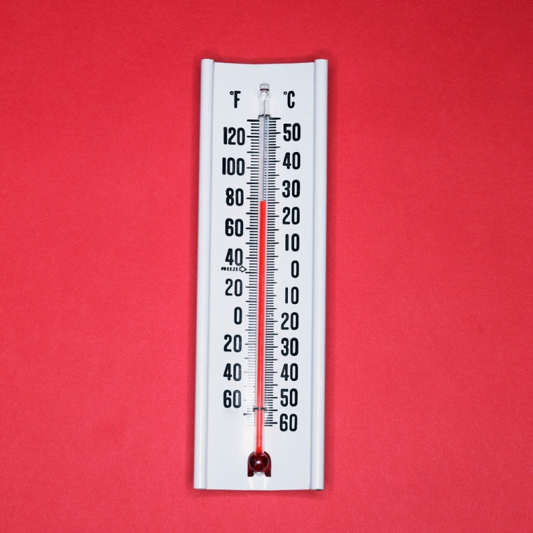
Měření teploty
Teploměry – kapalinové - objem kapalných
látek závisí na teplotě (zvyšující
zvětšuje, snižující zmenšuje)

Slide 5
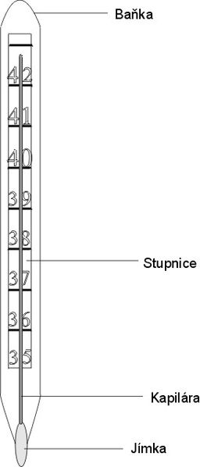
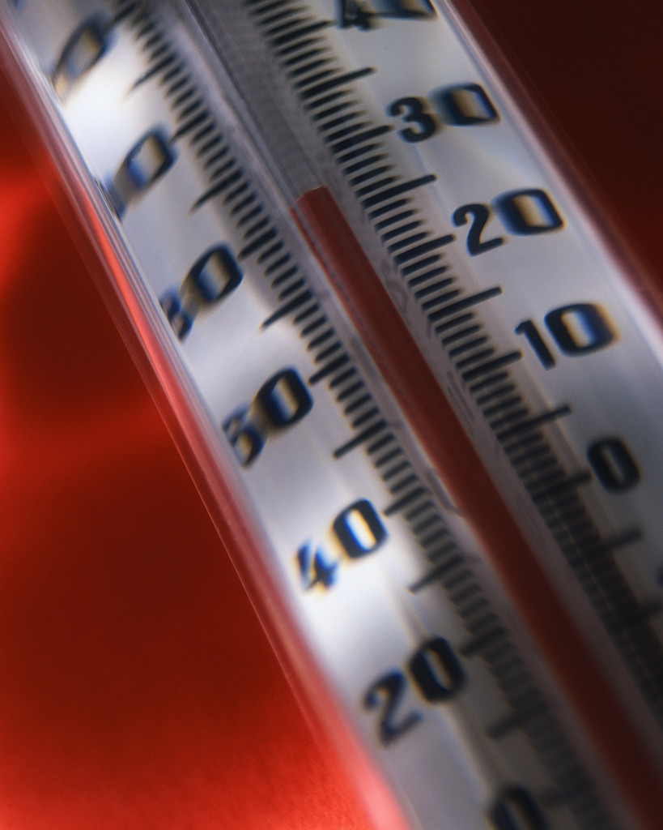

Slide 6
Použitá kapalina - rtuť
líh
Použití: laboratorní- odkaz a
pokojový- odkaz b
venkovní- odkaz c
lékařský (trubička zúžená, aby rtuť
při měření neklesala) - odkaz d
zavařovací - odkaz e

Slide 7
Bimetalové (dvojkov)- využívají rozdílné
délkové roztažnosti dvou kovů
odkaz 1
odkaz 2
odkaz 3
odkaz 4

Slide 8
Digitální - teplota je přenášená pomocí polovodičové sondy
odkaz 5
Správné měření teploty: a) vhodný teploměr
b) teploměr ponoříme
do kapaliny a počkáme než se ustálí teplota
c) teploměrem se dotkneme
tělesa a počkáme než se ustálí teplota

Slide 9
Použitá literatura:
učebnice Fyzika 6. třída, SPN
www.wikipedia.cz
Citace:
www.microsoft.office.com
Pavel Mičuda:Teplomer.jpg [online]. 7.července 2011 8:30. [cit. 2011-
07-07]. Dostupný z WWW:
<http://upload.wikimedia.org/ wikipedia/ commons/5/5d/Teplomer.jpg>

